Slide 1
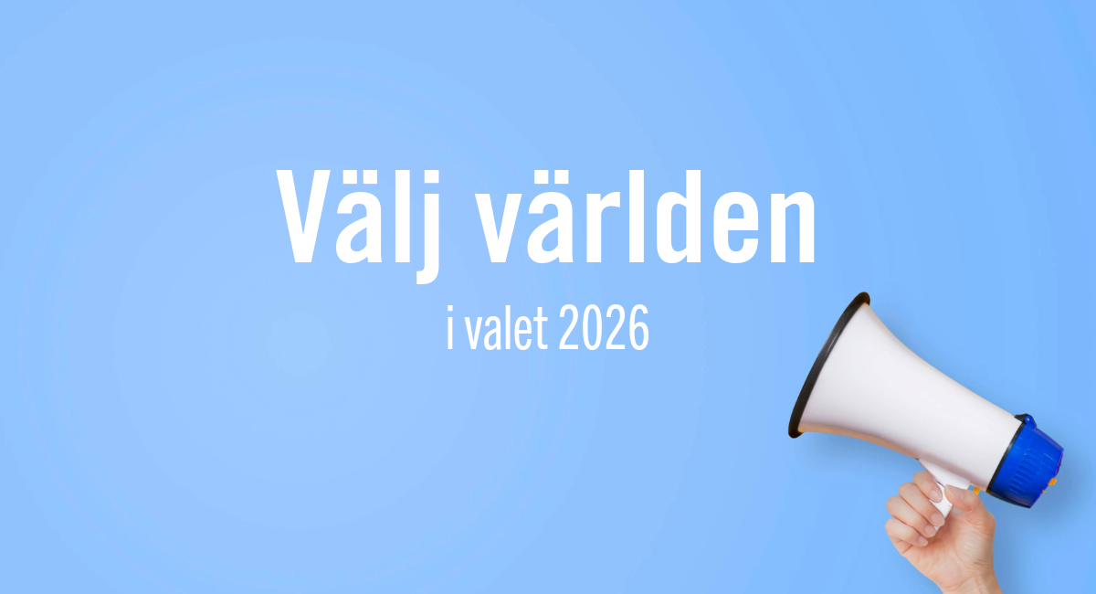
Notes:
Demokratipaketet (2026) innehåller undervisningsmaterial för mellan- och högstadiet. Den här PowerPoint-presentationen riktar sig främst till elever i årskurs 7-9.
Du som lärare kan anpassa materialet utifrån dina elevers behov och förutsättningar.
Presentationen kan också delas upp och användas under flera lektionstillfällen.
Nedan följer ett förslag på hur undervisningen kan läggas upp.
Förslag på lektionsupplägg
Lektion 1: FN och Demokrati: (s. 1-5)
Lektion 2: Valet 2026: (s. 6 – 8)
Lektion 3: Aktivitet: Besök valstugor och ställ frågor till politiker (s. 9)
Lektion 4: Workshop: Demokrati och ungas inflytande (s. 10)

Slide 2
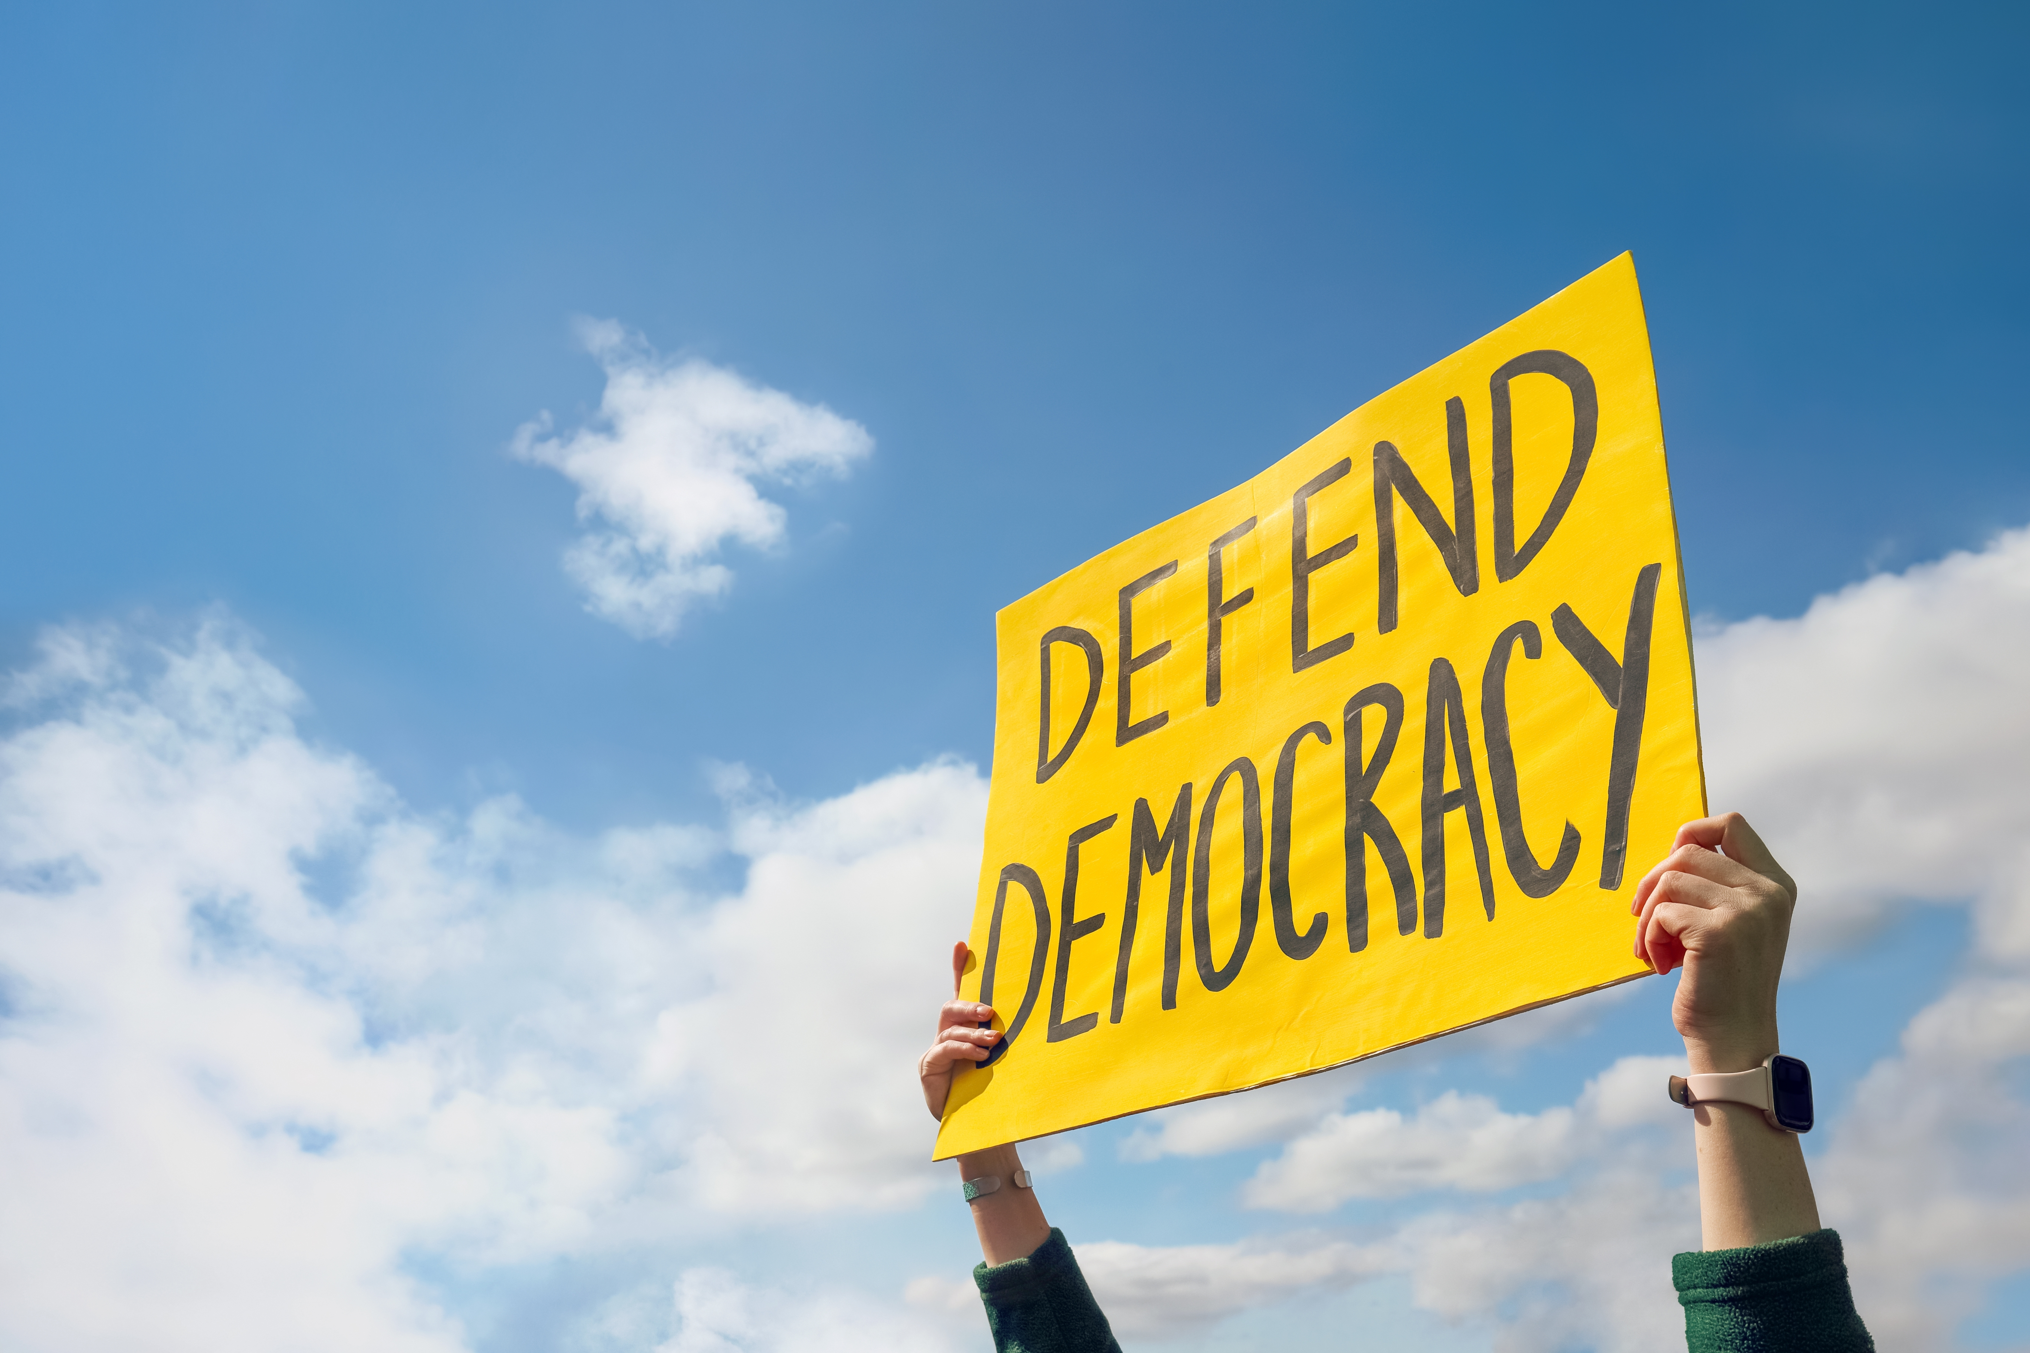
Vikten av demokrati
Skyddar friheter och rättigheter
Majoriteten bestämmer
Minoriteter respekteras
Dialog utvecklar samhället
Källa: MUCF
Foto:Shutterstock/Suzanne Tucker
Notes:
Vad betyder demokrati
Demokrati betyder folkstyre på grekiska. Demos = folket. Kratos = Styre
En grundtanke med demokrati är att den som är medborgare eller bor i ett land ska ha möjlighet att vara med och tycka till om hur landet ska styras, till exempel genom regelbundna val. Demokratier kan fungera på olika sätt och demokratiska länder har valt olika sätt att ordna hur landet styrs. De allra flesta demokratiska länderna har så kallad representativ demokrati. Det innebär att människor i regelbundna val väljer politiker som representerar dem och styr landet.
Ofta mer än ett styrelseskick
När vi pratar om demokrati idag så menas ofta mer än att befolkningen får rösta om vem som leder landet, nämligen ett antal grundläggande fri- och rättigheter. Att alla människor är lika mycket värda och ska ha samma rättigheter. I en demokrati ska man få tänka och tycka vad man vill och ha möjlighet att uttrycka sina åsikter öppet i tal eller skrift.
Varför är det viktigt att skydda demokrati?
Idag visar forskning på att allt fler länder rör sig mot ett auktoritärt styre, det som kallas för en demokratisk tillbakagång. Nästan alla aspekter av demokrati uppvisar omfattande försämringar under det senaste decenniet – en dramatisk vändning jämfört med för 25 år sedan. Källor: V-Dem: https://www.v-dem.net/, IDEA: https://www.idea.int/, Freedom House: https://freedomhouse.org/.
Skyddar friheter och rättigheter
Demokrati är viktigt av en mängd olika anledningar, men främst för att befolkningen kan hålla regeringen ansvarig och skydda sin egen frihet genom att rösta bort ledare som börjar tumma för mycket på friheter och rättigheter.
Majoriteter bestämmer
Ett samhälle rymmer många olika åsikter och alla kan inte få sin vilja igenom samtidigt. I en demokrati bestämmer majoriteten.
Minoriteter respekteras
Att majoriteter bestämmer är rättvist. Samtidigt måste man försäkra sig om att samhällets minoriteter inte förtrycks. För att förhindra det har demokratier lagar som ska skydda medborgarnas mänskliga rättigheter.
Dialog utvecklar samhället
För att komma överens i en demokrati behöver man prata med varandra. I samtalen kommer människors tankar, kritik och synpunkter fram, som leder till utveckling och förbättring av samhället.
Läs mer
https://regeringen.se/sa-styrs-sverige/
https://www.mucf.se/publikationer/demokratihandboken
Tips på en dokumentärserie i åtta delar från UR om demokratins utveckling i Sverige https://urplay.se/serie/221667-svensk-demokrati-100-ar
Begreppslista:
Demokrati – Ett sätt att styra ett land där människor får vara med och påverka genom att rösta och säga vad de tycker.
Rättigheter – Regler som säger att alla människor ska behandlas lika och ha samma möjligheter.
Majoritet – Den grupp eller det förslag som får flest röster.
Minoritet – Den grupp eller det förslag som får färst röster.
Diskriminering – När någon behandlas sämre än andra, till exempel på grund av kön, religion, funktionsnedsättning eller ursprung.

Slide 3
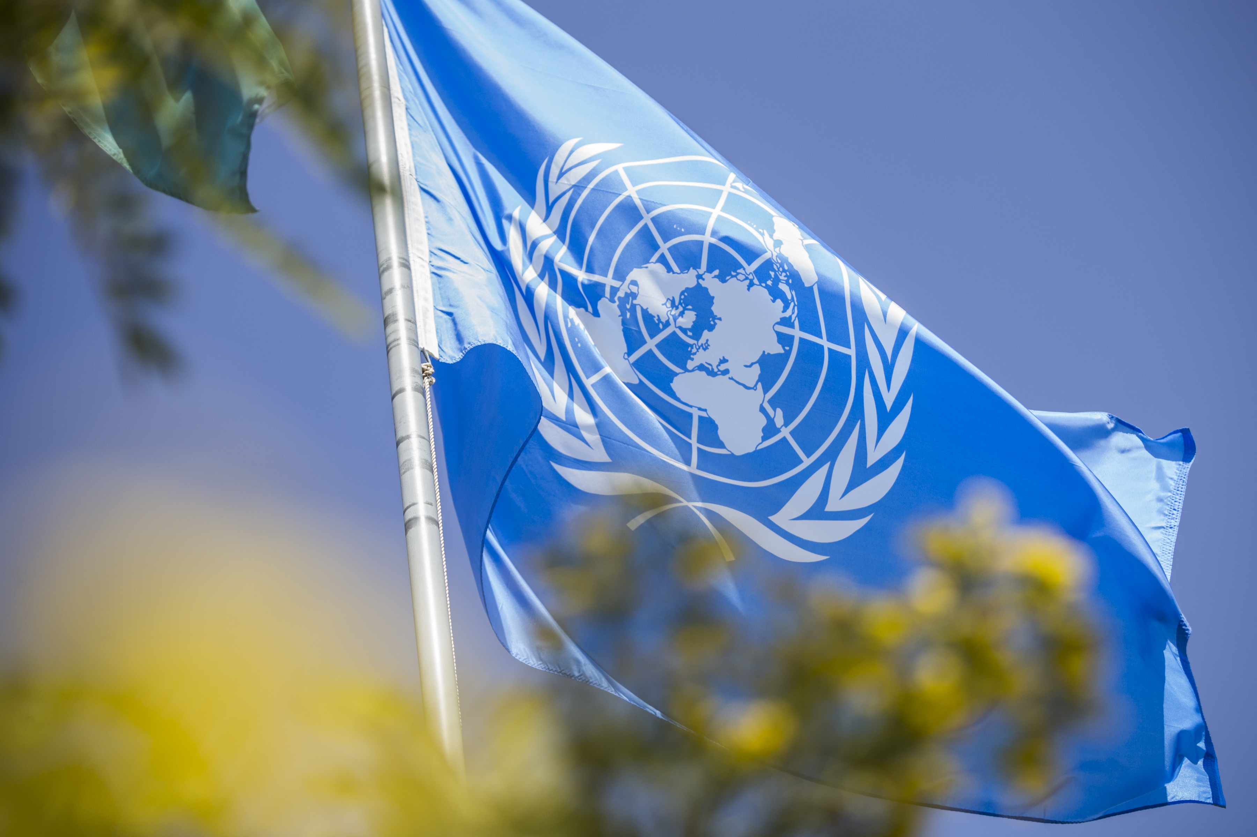
FN och demokrati
“We the peoples of the United Nations…”
FN:s bild av demokratiska värden och principer
Notes:
”We the peoples..”
FN-stadgan inleds med orden ”We the peoples of the United Nations” vilket kan ses som en referens till demokrati och att folkets vilja är källan till legitimitet.
FN:s bild av demokrati
I början av 2000-talet tog FN:s generalförsamling och kommissionen för mänskliga rättigheter fram en gemensamma bild av demokratins värde och principer.
Exempel på fundamentala delar av en demokrati enligt FN
Respekt för mänskliga rättigheter och grundläggande friheter
Mötes- yttrande och åsiktsfrihet
Regelbundna, fria och rättvisa val genom allmän rösträtt
Maktdelningsprincipen
Öppenhet i offentlig förvaltning
En mångfald av fria och oberoende medier
Ett exempel att ta upp
Ett stort problem som undergräver förtroendet för demokrati världen över är korruption. Att motverka korruption är centralt för att bibehålla legitimiteten för demokratin, och korruption motverkas bäst genom ovannämnda principer. Maktdelning gör att statens maktpoler (regering, riksdag, domstolar) balanserar och kontrollerar varandras maktutövande. Fria och oberoende medier granskar makten och avslöjarbland annat korruption. De olika fundamenten för demokrati är centrala för att medborgarna ska vilja ha demokrati som styrelseskick.
Läs mer:
https://www.un.org/en/global-issues/democracy
https://www.un.org/en/about-us/un-charter/preamble
Begrepp
FN-stadgan – Regler som beskriver hur FN-ska arbeta. Dessa regler har alla länder i FN kommit överens om.
Yttrandefrihet – Rätten att säga och skriva vad man tycker, utan att kränka någon.
Mänskliga rättigheter – Regler som beskriver att alla människor är födda fria, har samma värde och rättigheter och som gäller alla.
Fria val – Val där människor själva får bestämma vad och vem de vill rösta på.
Medier – Till exempel tidningar, radio, tv och nyhetssajter som berättar om vad som händer i samhället.

Slide 4
Hur stärker FN demokrati?
Opartiskt valstöd till ca 60 länder.
Hjälper till att bygga starka och oberoende rättssystem.
Hjälper regeringar att stärka sina offentliga institutioner och bekämpar korruption.
Finansierar projekt som stärker det civila samhället.
FN firar demokratidagen 15 september
Notes:
Opartiskt stöd
FN är en pålitlig opartisk aktör som ger valstöd till cirka 60 länder varje år, antingen på begäran av medlemsstaterna eller baserat på ett säkerhetsråds- eller generalförsamlingsmandat. Stödet kan exempelvis vara rådgivningstjänster, logistik, utbildning, medborgarutbildning, datorprogram, observation m.m.
OHCHR (The Office of the High Commissioner for Human Rights)
Hjälper till att bygga starka och oberoende rättssystem, parlament, människorättsinstitutioner och starka civila samhällen. OHCHR ansvarar för FN:s allmänna ländergranskning (UPR-processen), där även Sverige granskas ungefär vart fjärde år. UPR granskar Sveriges efterlevnad av FN-konventioner.
UNDP (United Nations Development Programme)
Hjälper regeringar att stärka offentliga institutioner samt stödja länder att bekämpa korruption och stärka ett brett inkluderande deltagande.
FN:s demokratifond
Finansierar projekt som stärker det civila samhället, främjar mänskliga rättigheter och uppmuntrar alla gruppers deltagande i demokratiska processer. FN:s demokratifond arbetar främst i stater som är i övergångs- och konsolideringsfaser för demokratisering.
15 september
Den 15 september varje år firar FN demokratins dag.

Slide 5

Fredliga och inkluderande samhällen
Globala målet 16 handlar om att:
  Skapa rättvisa samhällen
  Leva utan konflikt och våld
  Bli behandlad lika
Notes:
Mål 16 handlar om att skapa fredliga, trygga och rättvisa samhällen där alla människor känner sig inkluderade och har samma rättigheter. Det betyder att alla människor ska ha möjlighet att säga vad de tycker, påverka beslut och få sina rättigheter respekterade. Människor ska kunna leva utan våld, konflikter och diskriminering.
Målet handlar också om att lagar ska vara rättvisa och behandla människor lika.
FN arbetar för att fler människor ska kunna leva i fred och säkerhet och för att alla ska få möjlighet att göra sina röster hörda.
Mål 16 handlar sammanfattningsvis om att skapa ett samhälle där människor är trygga, blir rättvist behandlade och kan vara med och påverka sin framtid.
Begreppslista
Samhälle – Platsen där människor bor och lever tillsammans. Ett samhälle består av människor, skolor, vägar, parker, sjukhus och många andra saker som vi använder varje dag.
Rättvisa – Att människor behandlas på ett bra sätt och får samma möjligheter
Trygghet – Att känna sig säker och inte behöva vara rädd. Det kan vara hemma, i skolan eller där man bor.
Inkluderande – Att alla får vara med och känna sig välkomna. Ingen ska lämnas utanför.
Rättigheter – Regler som säger att alla människor har samma värde och ska behandlas bra.
Diskriminering – Är när någon behandlas sämre än andra på grund av till exempel kön, religion, funktionsnedsättning eller vem personen är.
Fred – När människor och länder inte använder våld eller krig för att lösa problem, utan pratar med varandra och försöker hitta lösningar tillsammans.
Säkerhet – Att människor är skyddade från våld, krig och faror och kan leva ett tryggt liv.
Konflikt – När människor eller länder tycker olika och blir osams. En konflikt kan lösas genom samtal eller, i värsta fall, leda till våld.

Slide 6
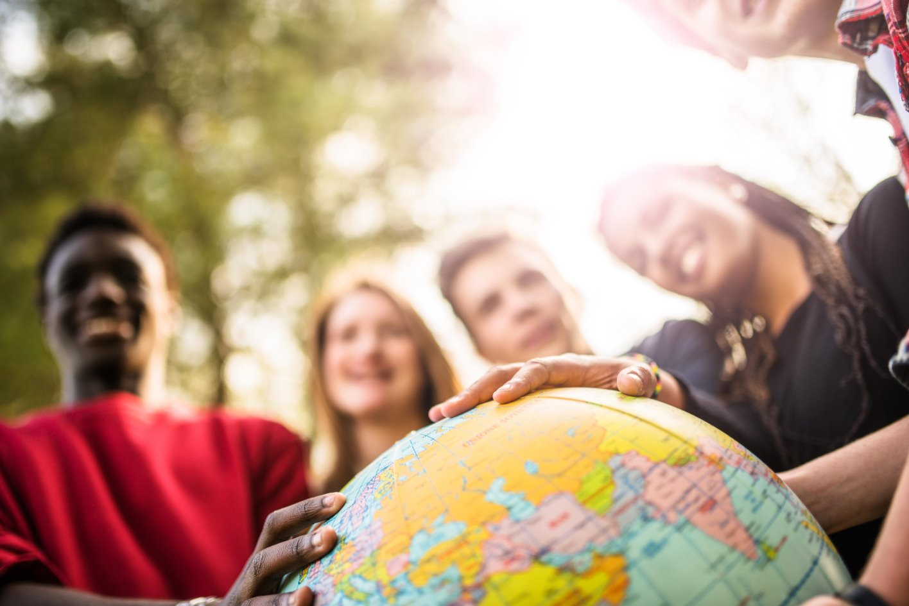

Demokrati i Sverige och din roll
Över 100 år av demokrati
Representativ demokrati
Parlamentariskt system
Val till riksdag, region och kommun
Notes:
Riksdagen beslutade 1919 om införande av en allmän och lika rösträtt. 1921 var det första riksdagsvalet i Sverige där både kvinnor och män fick rösta. Det är den viktigaste politiska reformen under 1900-talet och ses som demokratins definitiva genombrott i Sverige.
Vi har en representativ demokrati i Sverige, vilket betyder att från och med att du fyllt 18 år har du rätt att rösta på partier i kommun-, region- och riksdagsval som får i uppdrag å dina vägnar att styra Sverige.
Parlamentariskt system
Grunden i det parlamentariska systemet och den representativa demokratin är att makten ska utgå från riksdagen eftersom det är riksdagen som är vald av folket. En regering kan inte bildas eller sitta kvar om en majoritet av parlamentet är emot det. Om regeringen eller en minister i regeringen inte har riksdagens förtroende anses den inte heller ha folkets förtroende. Regeringen måste alltså ha förtroende av riksdagen.
Val till riksdagen
Det är val till riksdagen vart fjärde år, andra söndagen i september. Det är riksdagsvalet som avgör vilka personer som ska representera svenska folket i riksdagen. Det finns 349 platser i riksdagen att fördela efter valet. Antalet platser ett parti får beror på hur många röster som partiet har fått i valet.
Val till regionfullmäktige
Regionfullmäktige är den högst beslutande församlingen på regional nivå och tar beslut om regionens hälso- och sjukvård, kollektivtrafik och övrig regional utveckling. Val till regionfullmäktige hålls vart fjärde år, samtidigt som valen till riksdagen och kommunfullmäktige.
Val till kommunfullmäktige
I varje kommun ska det finnas en beslutande församling - kommunfullmäktige - som utses vid val var fjärde år. I kommunalvalen har de som är folkbokförda i kommunen rösträtt. Är du medborgare i ett annat EU-land men folkbokförd i kommunen (30 dagar före) har du alltså rösträtt. Om du är medborgare av ett annat land behöver du ha varit folkbokförd i kommunen i tre år.
Kommunfullmäktige är ett av de beslutsfattande organen och går att likställa med riksdagen – som ett lokalt parlament. Fattar beslut om bland annat kommunalskatt, skola, förskola, äldreomsorg och socialtjänst.

Slide 7
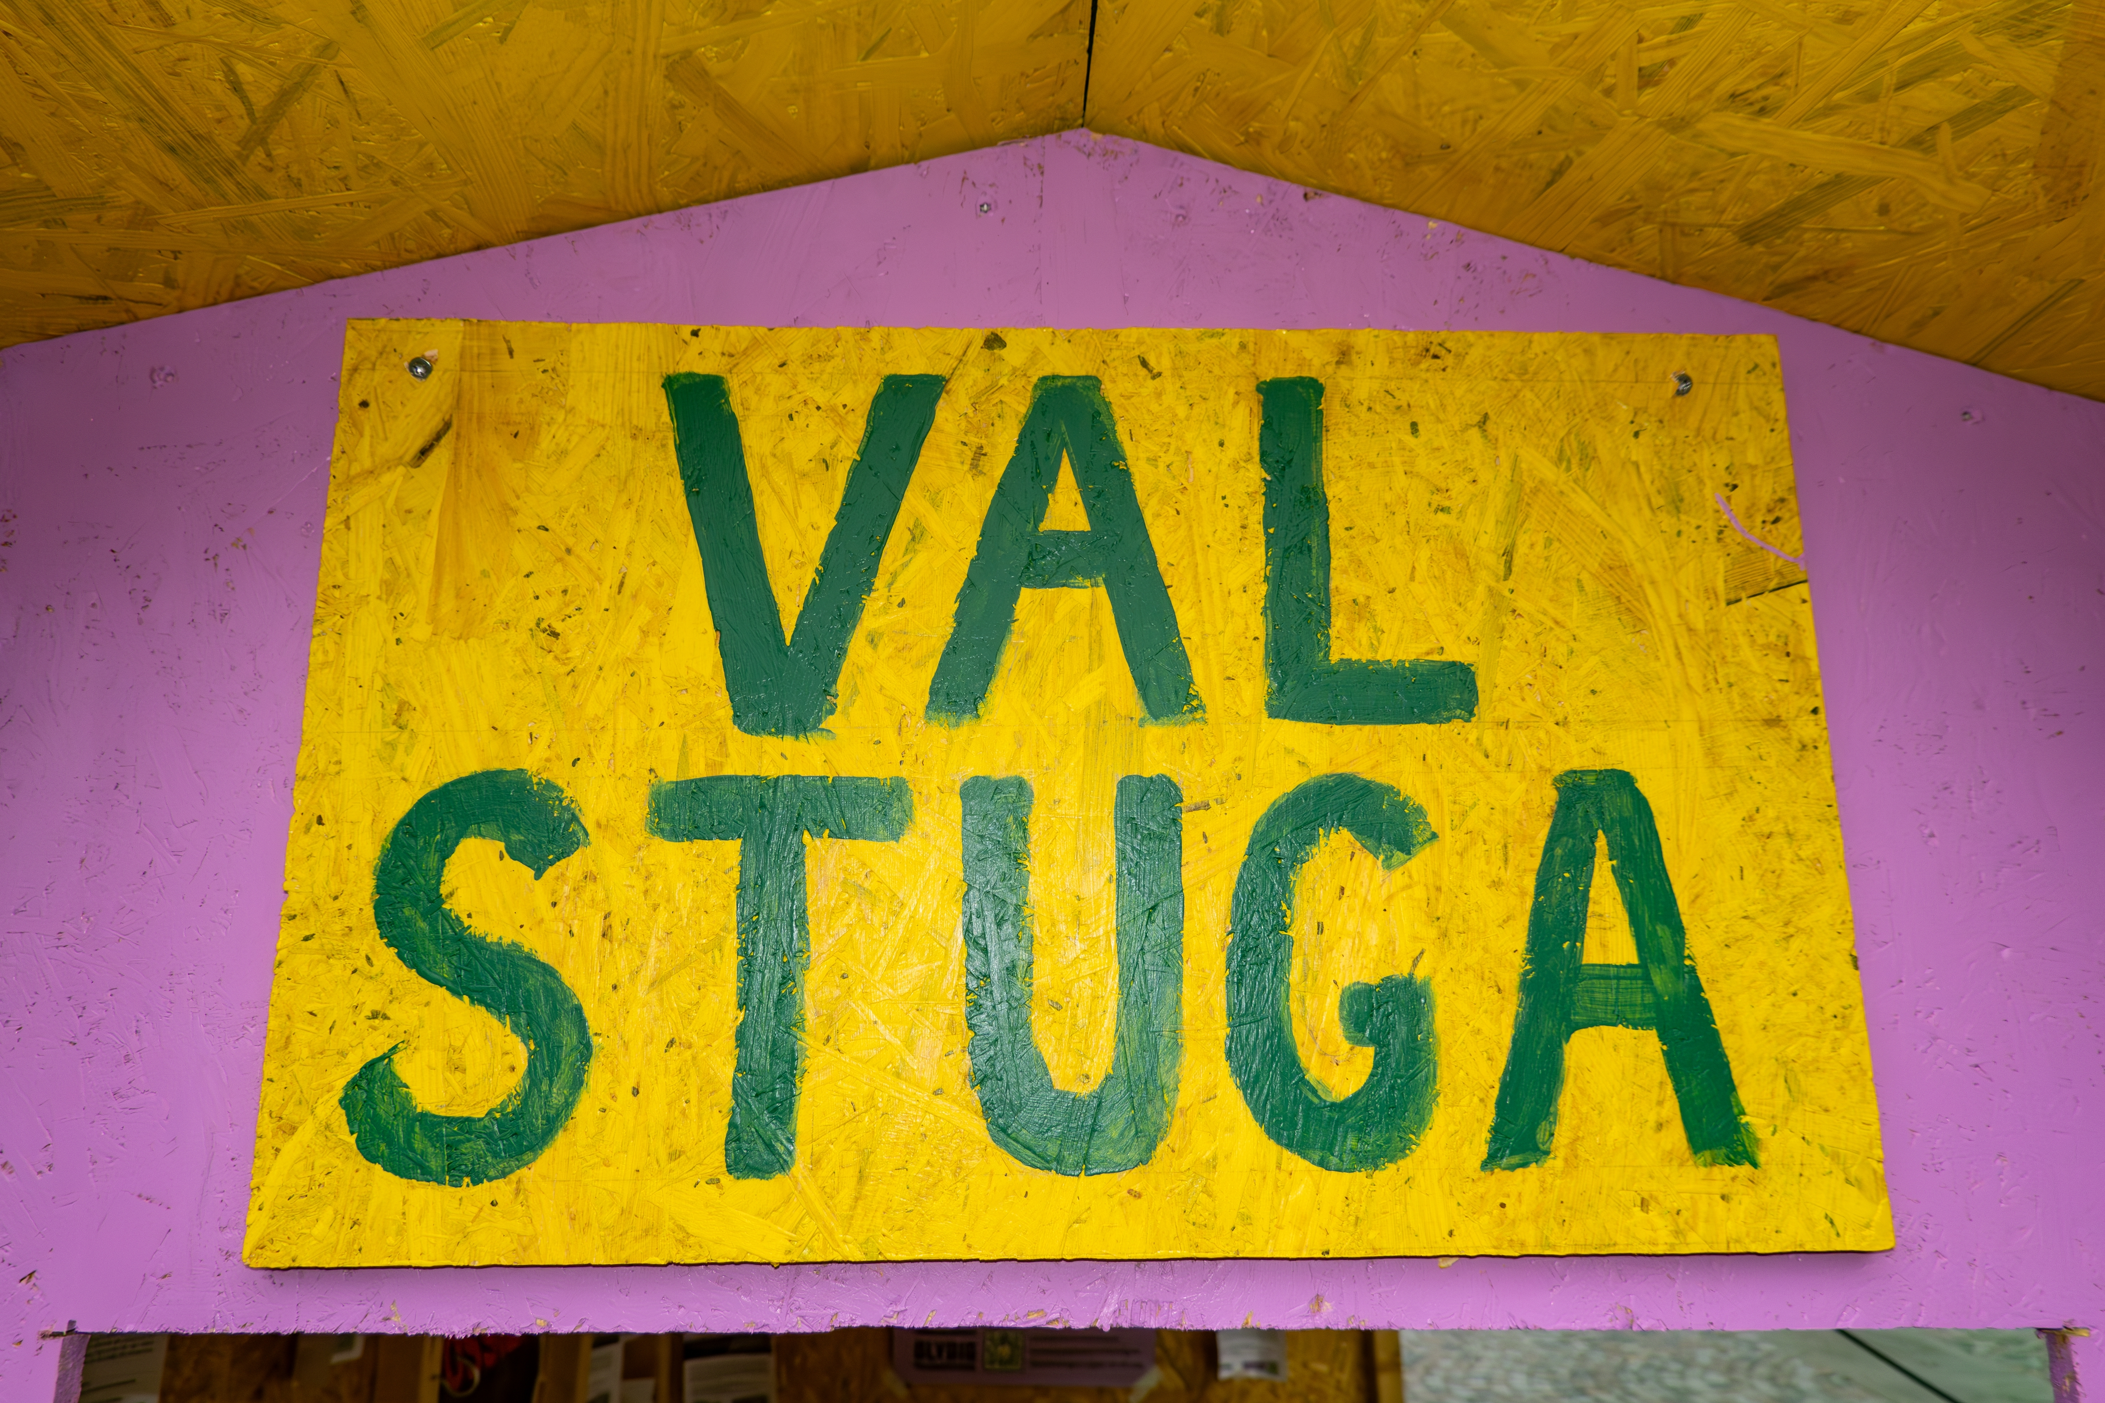
Inför valet
  Besök partiernas hemsidor
  Följ nyhetsrapportering
  Besök valstugor
  Var källkritisk
  Tips på hur du ställer en fråga i en valstuga
Foto: Shutterstock/Alexanderstock23
Notes:
Hur kan du lära dig vad partierna tycker?
Gå in på partiernas hemsida, där finns deras valplattform som beskriver deras politik och vad de vill göra om de vinner valet.
Följ nyhetsrapporteringar om vad som händer i valrörelsen, i Sverige och i världen.
Besök valstugor och ställ frågor. I valstugorna möter du medlemmar från partierna som gärna svarar på frågor.
Var källkritisk när du tar till dig information vare sig det är på nätet eller i verkligheten. Genom att fråga sig vem det är som har publicerat eller delger informationen, varför de gör det och med vilket syfte. Det finns även risk för utländsk påverkan inför valet i Sverige.
Tips på hur du ställer frågor i valstugan
Var alltid artig och respektfull – då får du bättre svar och det blir en bättre dialog. Kom ihåg att du inte är skyldig att svara någonting eller vara säker på vad du själv tycker. Du är där för att få veta mer och det är partirepresentantens roll att svara. Om det blir en jobbig situation kan du tacka så mycket för tiden och gå därifrån.

Slide 8
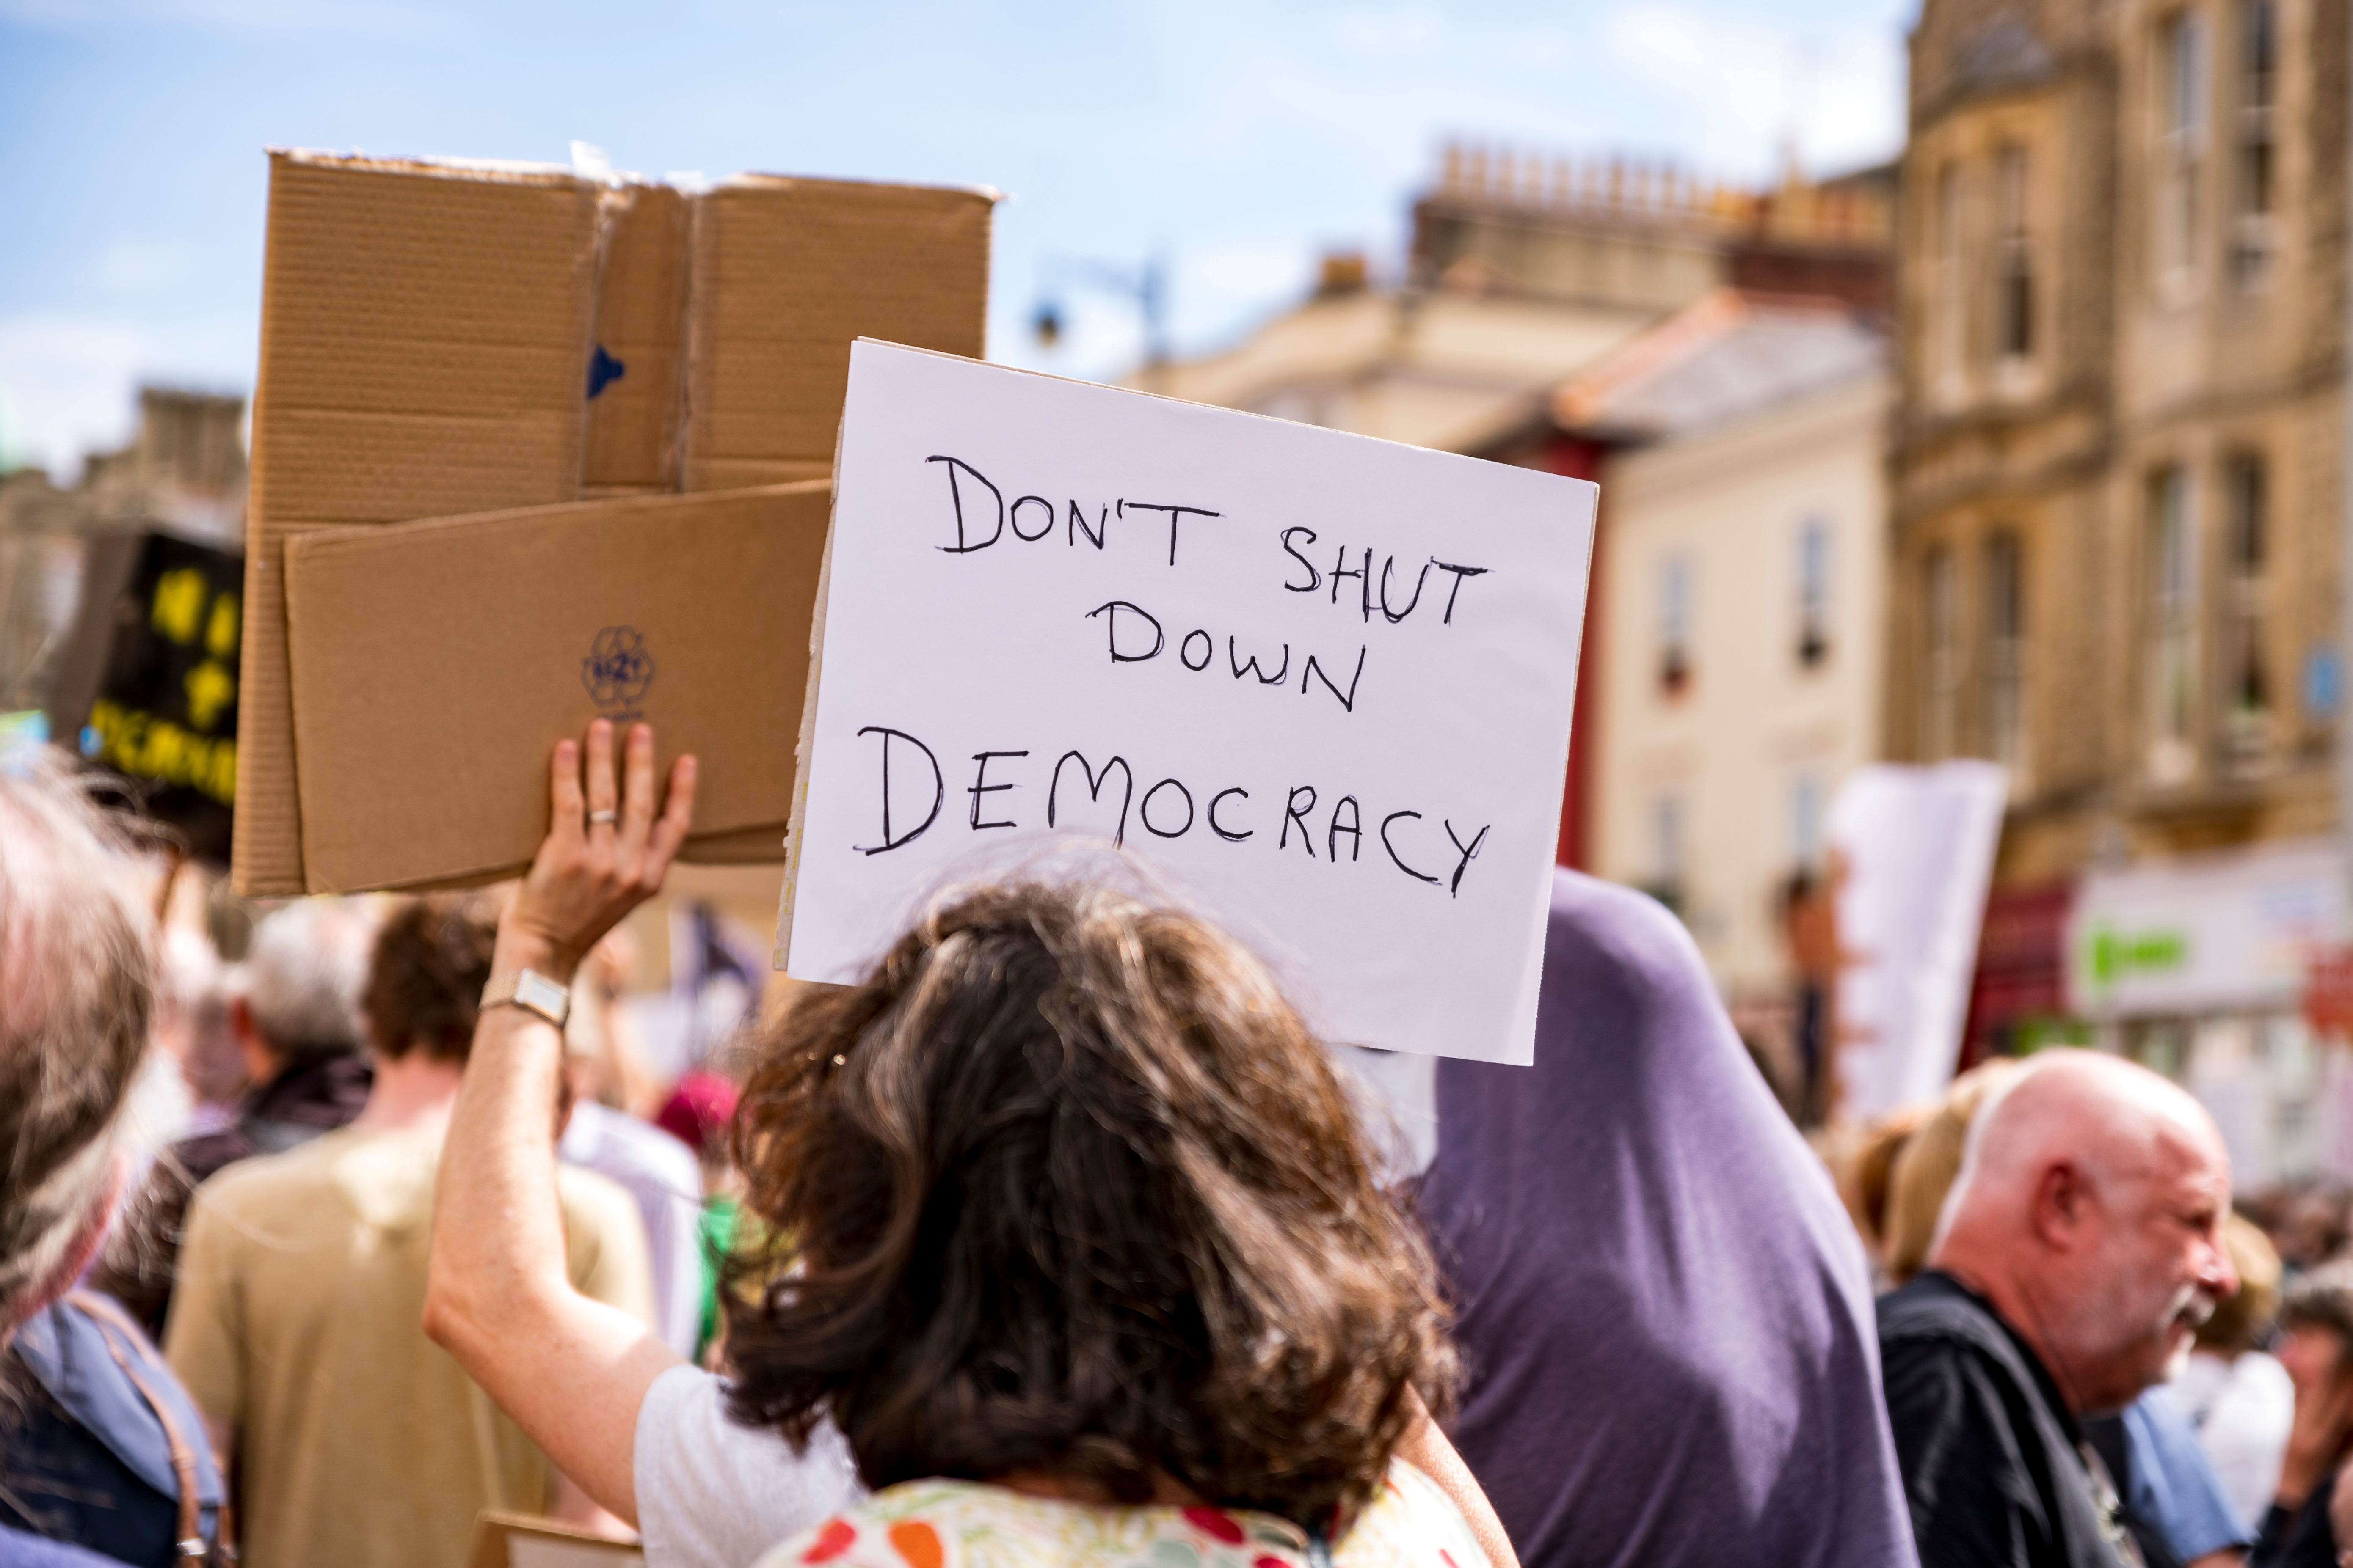
Demokratiläget i världen
Endast 26% av världens befolkning bor i en demokrati
Den globala demokratin har backat tillbaka till samma nivå som 1978
Foto: Shutterstock/Oxford_shot
Notes:
Demokrati i världen har försvagats och är nu tillbaka på samma nivå som 1978. Demokratinivån för den genomsnittliga medborgaren i Västeuropa och Nordamerika är den lägsta på över 50 år, främst till följd av den pågående autokratiseringen i USA.
Idag (2026) har världen 92 autokratier och 87 demokratier
26% av världens befolkning bor i en demokrati. 74 % av världens befolkning (6 miljarder) bor i autokratier.
Endast 7 % av världens befolkning (0,6 miljarder) bor i liberala demokratier.
Källa: https://www.v-dem.net/publications/democracy-reports/

Slide 9
Välj världen
Vad tycker partierna om FN och det globala samarbetet?
Diskutera med vänner och bekanta
Fråga lokala politiker
Notes:
Aktivitet: Besök valstugor och ställ frågor till politiker
FN och det globala samarbetet är viktigare än någonsin!
Globala utmaningar kräver gemensamma lösningar och FN är den enda organisationen som samlar alla världens länder. De globala utmaningarna kräver att vi tar ett gemensamt ansvar och arbetar tillsammans. Var med och ta in världen i valet.
Genom att diskutera får vi fler att prata om FN-samarbetet och välja världen inför valet.
Gå till valstugor och fråga politiker vad deras parti tycker om FN och det globala samarbetet.
Svenska FN-förbundet har tagit fram förslag på frågor att ställa som ni hittar på portalsidan.

Slide 10
Demokrati och ungas inflytande
Workshop om demokrati
Vad betyder demokrati för dig?
Hur kan ungas inflytande ökas?
Notes:
Workshop: Demokrati och ungas inflytande
Workshopen lyfter ungas tankar om demokrati och om hur ungas inflytande kan öka. Workshopen består av tre delar och kan göras under en lektion eller flera.
Del 1: Vad är demokrati?
Del 2: Hur öka ungas inflytande i grupp?
Del 3: Avslutande reflektion
Svenska FN-förbundet har tagit fram en workshop som ni hittar på portalsidan.

